Slide 1
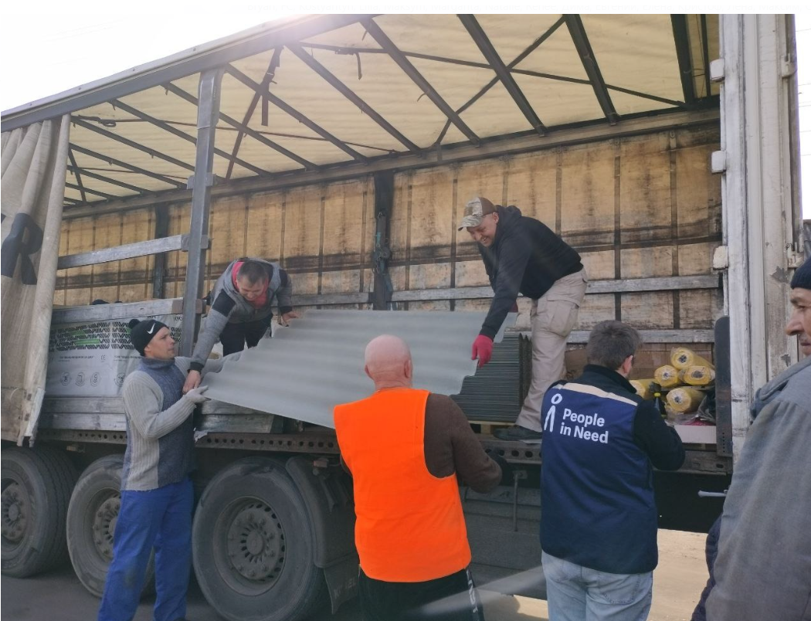
Donetsk Shelter Cluster Meeting
14th May

Slide 2
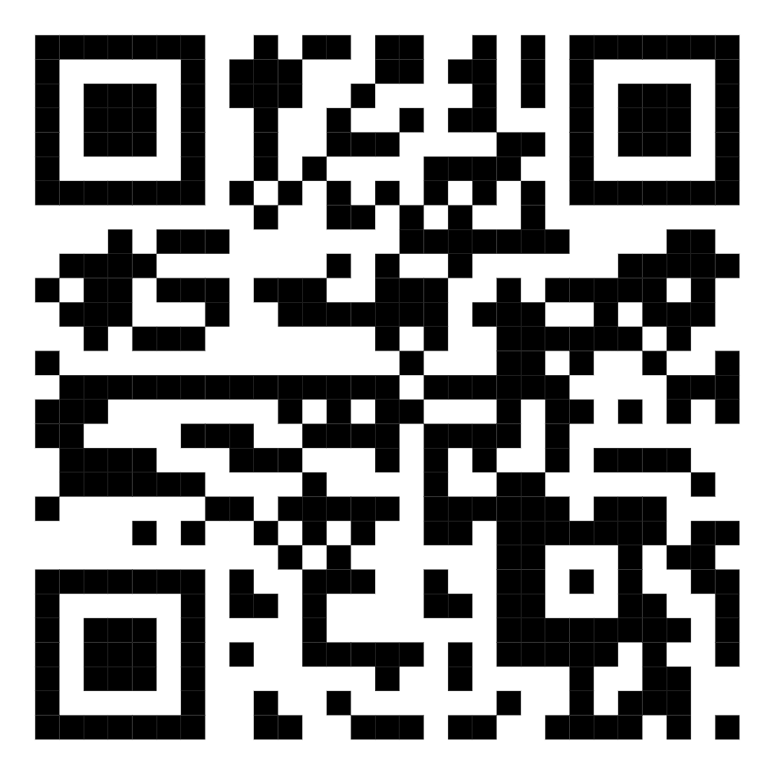
Make your presence known/
Я тут був(була)

Slide 3
Agenda/Порядок денний
Introduction of participants
Action Points from the Previous Shelter Cluster Meeting
Winterization Next Steps
Emergency Response
Frontline Response
Displacement and needs in TCs
Status of repair programs
AoB
Представлення учасників
Обговорення питань із попередньої зустрічі Кластера з питань житла
Подальша підготовка до допомоги в зимовий період
Реагування на надзвичайні ситуації
Реагування в прифронтових районах
Переміщення та потреби у транзитних центрах
Статус ремонтних програм
Інші питання

Slide 4
Action Points from Last Meeting/Розглянуті питання минулої зустрічі
Action Points/Питання | Update/Оновлення
Update to Stock Mapping/Оновлення мапування запасів | Today in this meeting/Обговорення на сьогоднішній зустрічі
Needs for ESK materials in Kostianyvska Hromada/Потреби в доремонтних матеріалах для Костянтинівської громади | AoS (UNHCR), Solidarités, ACTED, HEKS/EPER, have supported in last months/AoS (UNHCR), Solidarités, ACTED, HEKS/EPER надавали допомогу останні місяці
Uptake to use of RAIS+/Перехід на використання RAIS+ | Partners encouraged to ensure that relevant field focal points are in the platform/Партнерам рекомендується залучити польових представників організацій до платформи

Slide 5
RAIS Users vs. Registrees
Donetska Oblast
Organizations who have added data to the system/Організації, що додали дані до системи
Organizations in the system/Організації, що зареєстровані в системі
Care
Caritas Donetska
Caritas Kramatorsk
DRC
EastSos
Help
IOM
Medair
New Way
NRC
Poshmishka
PIN
R2P
SCI
SI
SPIR
Angels of Salvation
PAH
Project Hope
Proliska
PUI
UNICEF

Slide 6
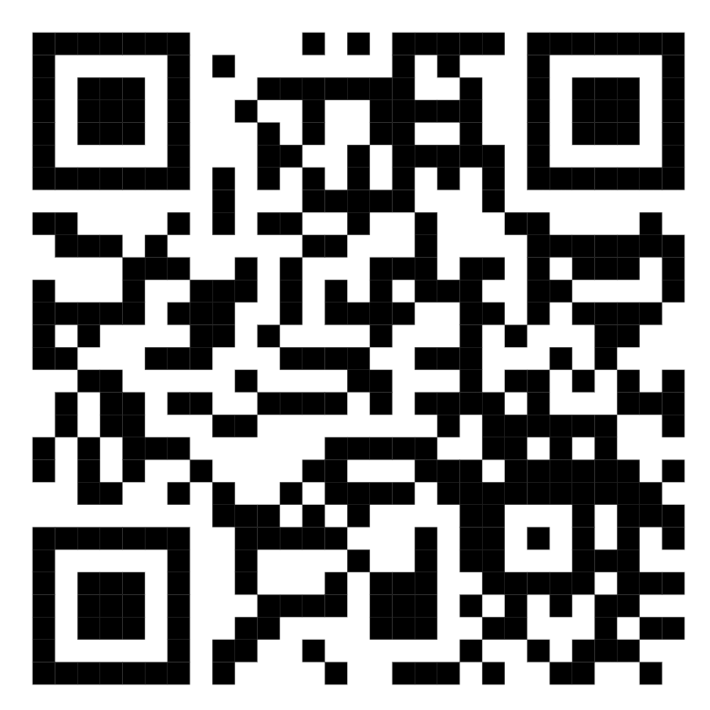
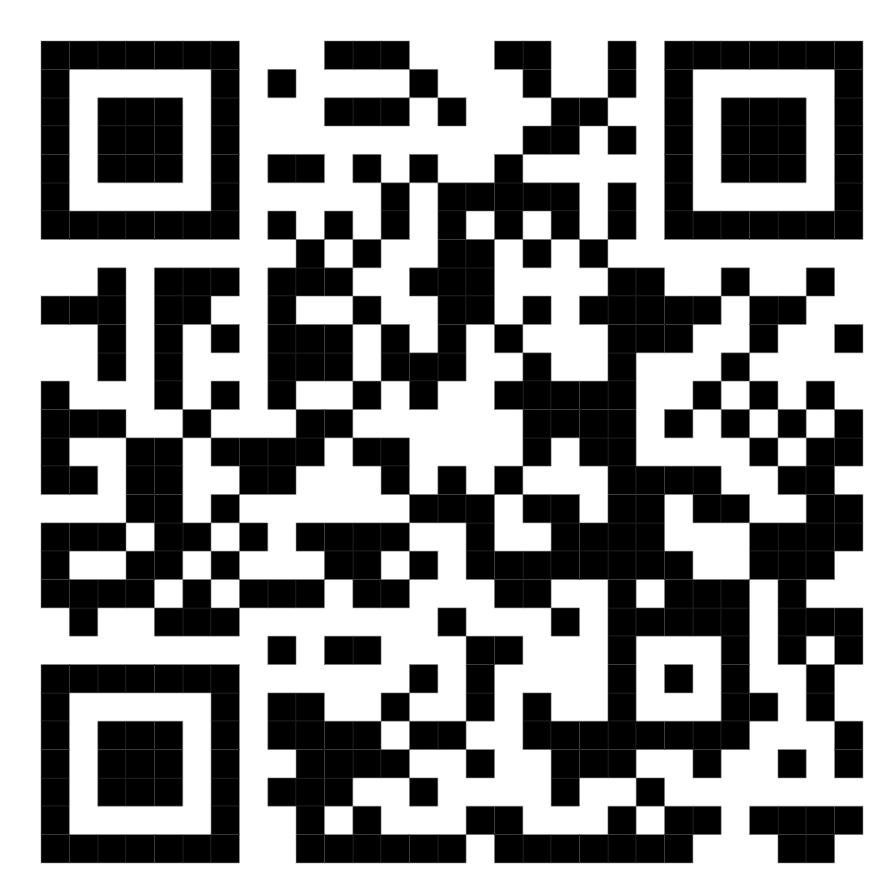
Next Steps for Winterization
RAIS+ access for all partners
Join Winter TWIG –Calls for applications sent yesterday
Доступ до RAIS+ для всіх партнерів
Долучення до TWIG – реєстраційна форма була розіслана вчора.
indicate the relevant person in your organisation here./ вкажіть тут відповідну особу у вашій організації
TWIG-questionnaire/форма для долучення до TWIG

Slide 7
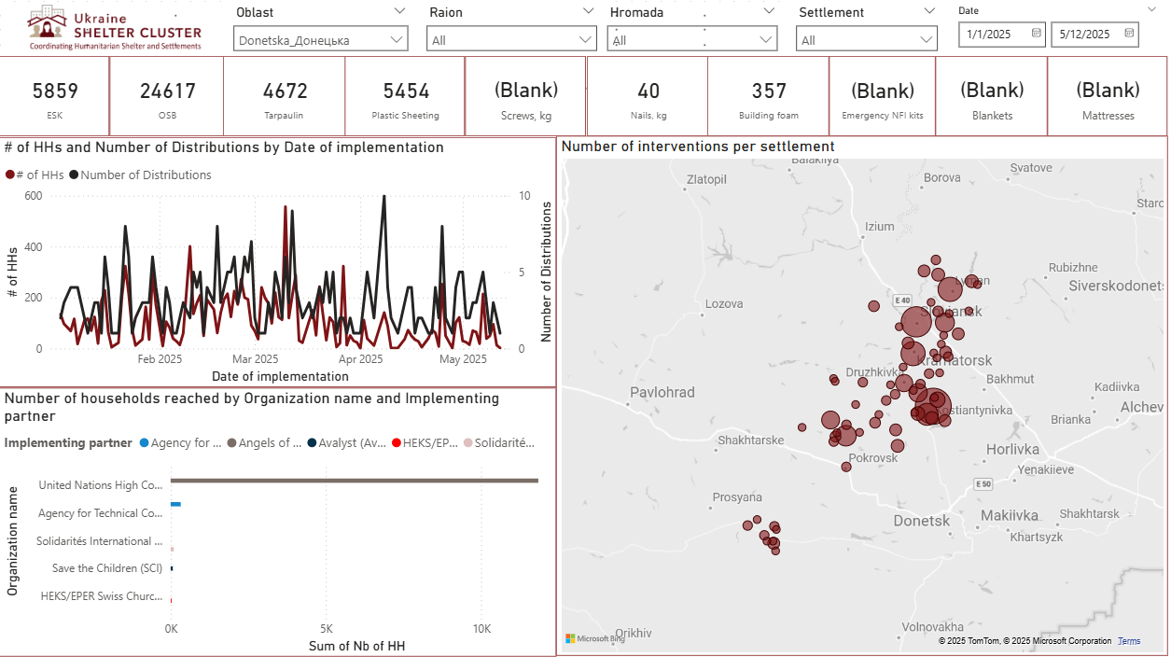
ESK Response

Slide 8
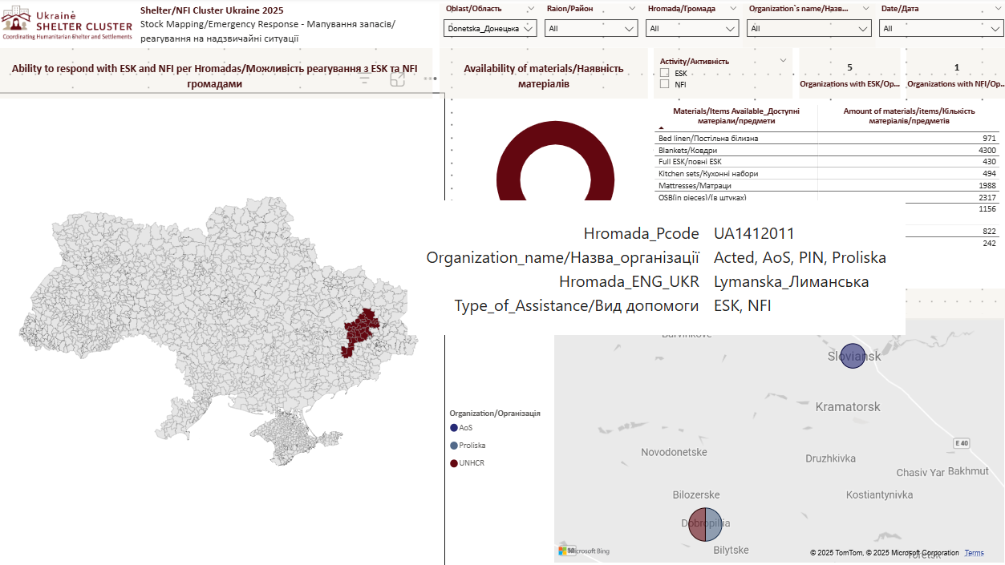
Stock Mapping

Slide 9
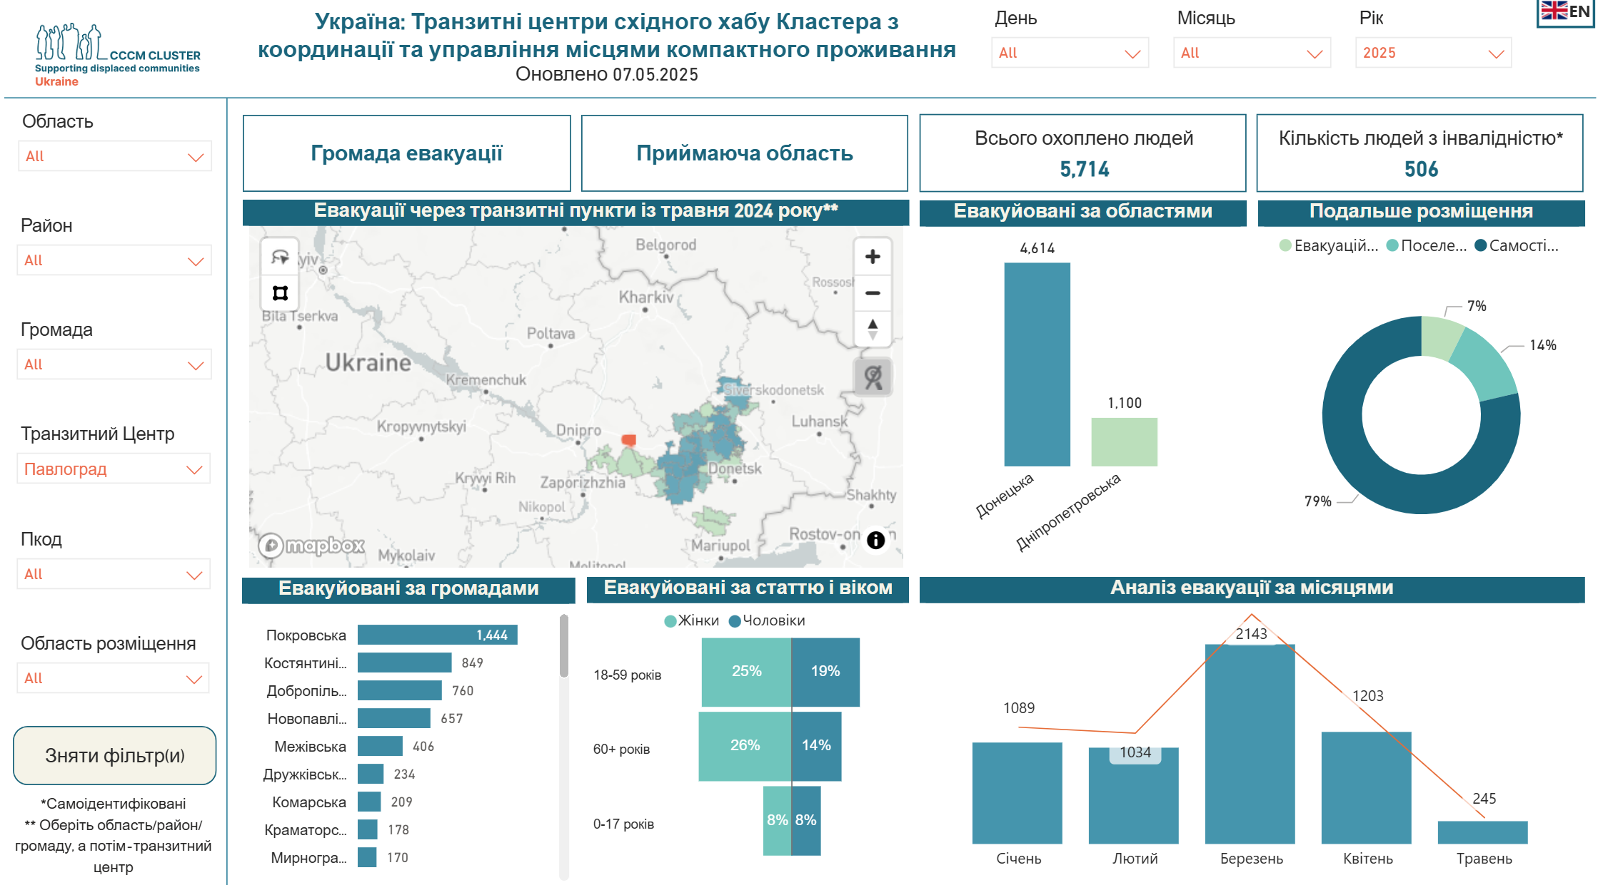

Slide 10
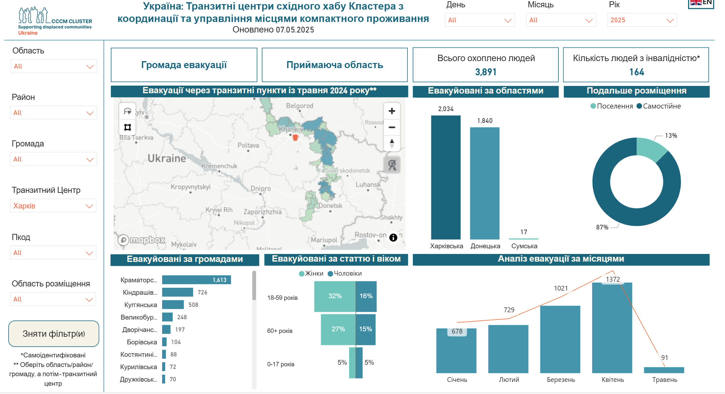

Slide 11
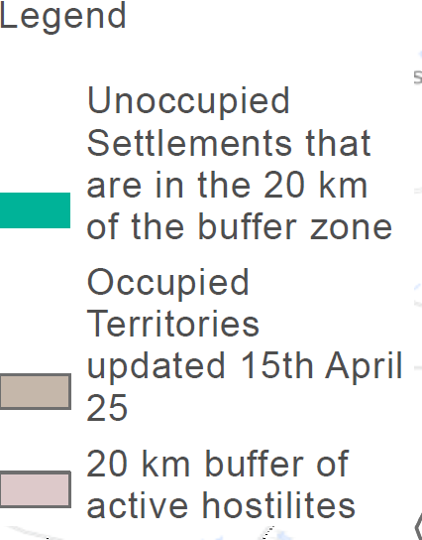
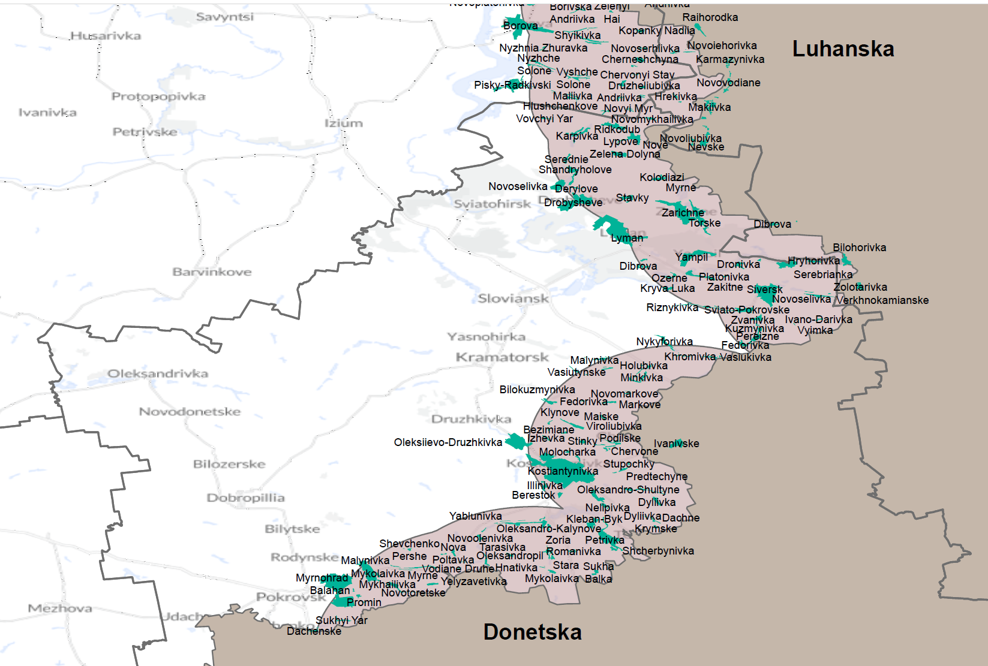
Frontline Understanding in Updated Activity Handbook
Ministry of Reintegration
Order No. 309 of 22.11.2022

Slide 12
SIDAR data actualization
Актуалізація даних у SIDAR
1000 ongoing activities!!!
Year | Number of activities
2022 | 2
2023 | 73
2024 | 634
2025 | 291
total | 1000
Organization | Number of activities
ACTED | 32
AOS | 53
CaritasUA | 16
DRC | 1
ERC | 2
GEM | 84
HELP e.V. | 1
PIN | 8
SOLIDAR SUISSE | 139
STC | 350
Grand Total | 686

Slide 13
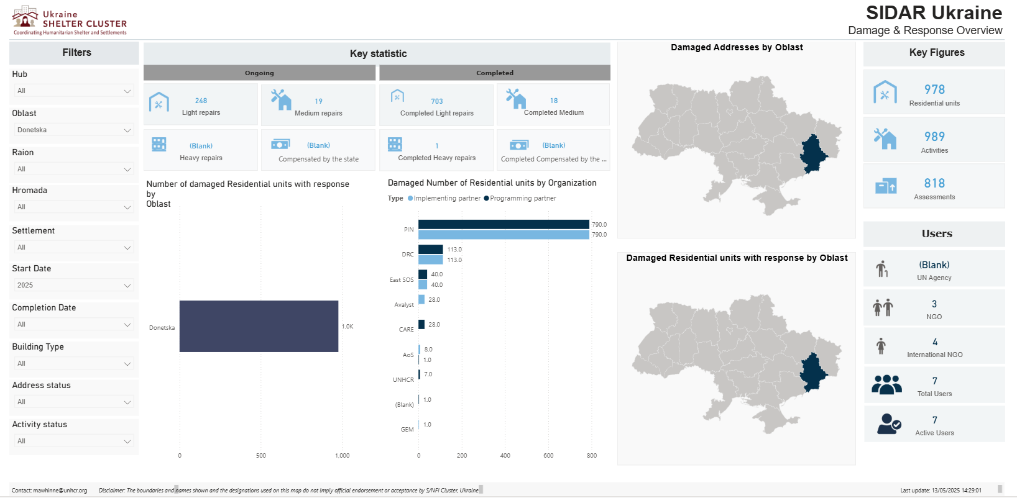
2025 Donetska Oblast Repairs

Slide 14
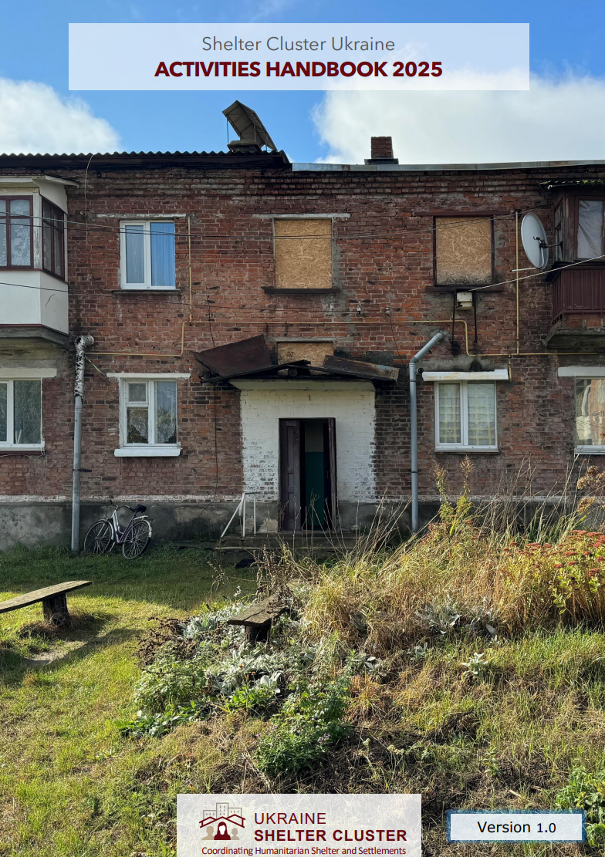
Activity Handbook

Slide 15
Activity Handbook
Activity | Coordinationan/ Communication Tool | Deduplication Tool
Emergency Shelter | Whatsapp Groups | RAIS+
NFI for communal use (TCs, invincibility/heating pts/bomb shelters | Referral Tool/emails with hub coordinators | NA
NFIs for HHs | Whatsapp groups/communication with hub | RAIS+
Furniture for HHs | Communication with Cluster Furniture for CCs with both Shelter and CCCM Clusters | NA
Cash for Utilities | Winter tables | RAIS+
Cash for Energy | Winter tables | RAIS+
Winter Heating Appliances | Winter Tables | RAIS+
Winter NFIs | Winter tables | RAIS+
Winter Clothing | Winter tables | RAIS+
Insulation of Substandard Housing | Winter tables | SIDAR*
Category I/Common Spaces | Communication with Cluster/Referrals | SIDAR
Category II (Heavy Repairs) | Communication with Cluster/Referrals | SIDAR
IDP House Repair | Communication with Cluster/Referrals | NA
Social Facilities | Communication with Cluster and referrals interlinked with Protection, Health, Education, WASH Clusters | NA
Refurbishment of Collective Sites | Joint Shelter-CCCM East Hub Tool for Repairs of Collective Centres | NA
Rental Assistance | Communication with Shelter Cluster | RAIS+
* More clarity required from National level

Slide 16
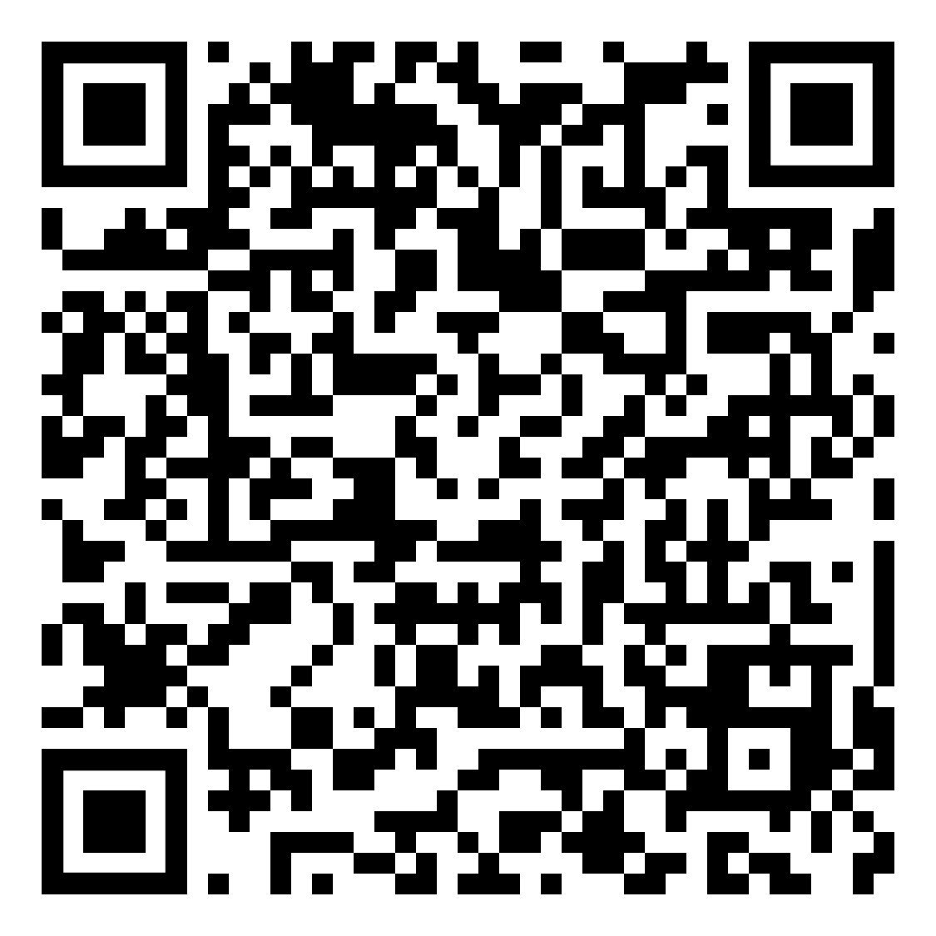
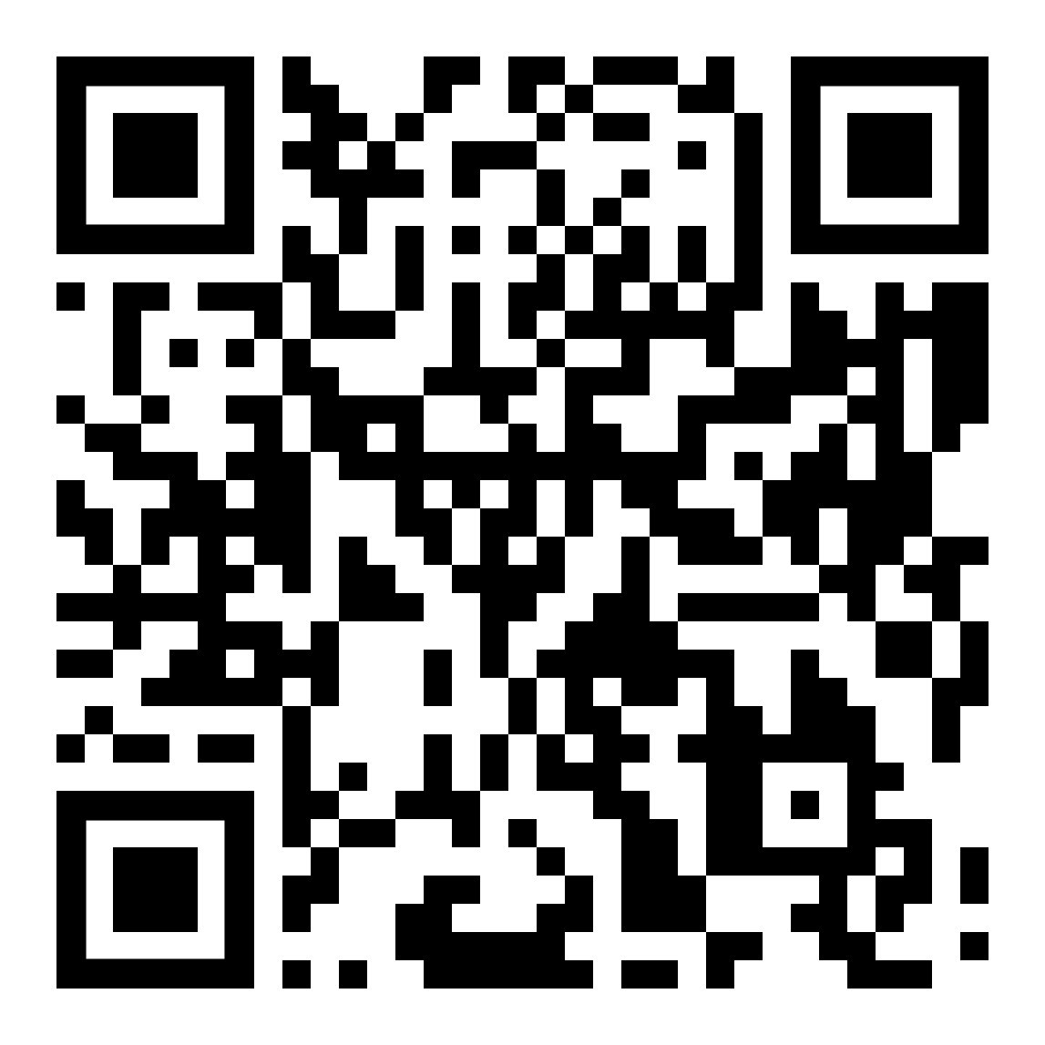
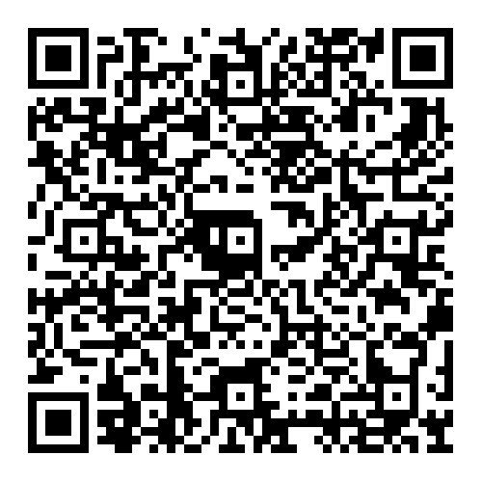
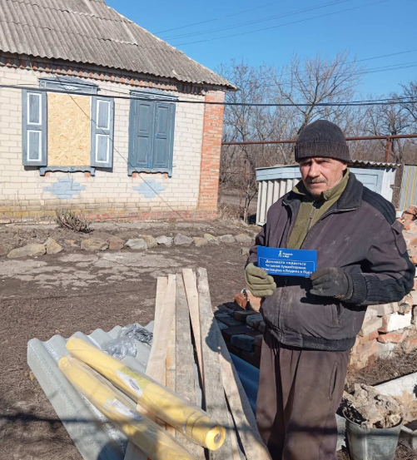
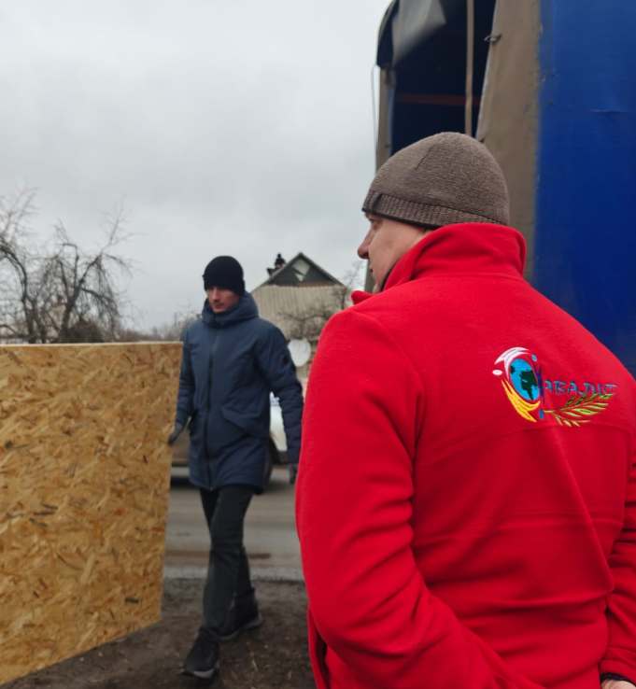
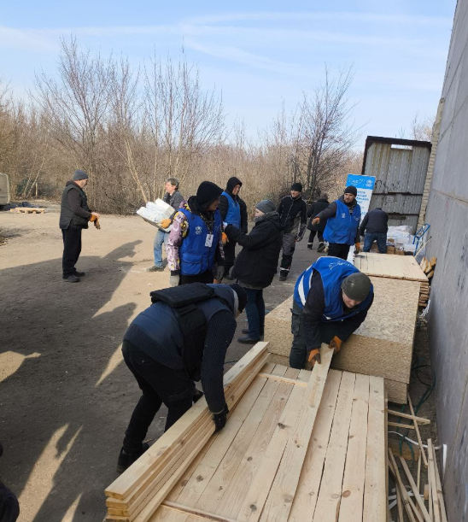
Useful links/Корисні посилання
Use the QR code to join our WhatsApp groups
For more info​
on East Hub dashboards ​
and products
Referral System

